Slide 1
GARANTÍAS Y PROCESOS. INMEDIATEZ Y ORALIDAD
Yessica N. Lincon. Jueza C.C. 12ª Nom. Cba.

Slide 2
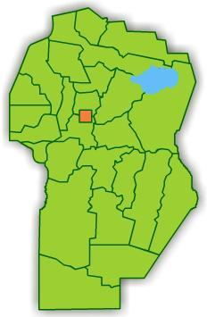
INMEDIATEZ Y ORALIDAD antes de la LEY 10.555
Sistema de EXPEDIENTE
Preeminencia de LO ESCRITO
DELEGACION INFORMAL de funciones
Juez ESPECTADOR
BUROCRATIZACION
LENGUAJE hermético
DURACION de los procesos

Slide 3
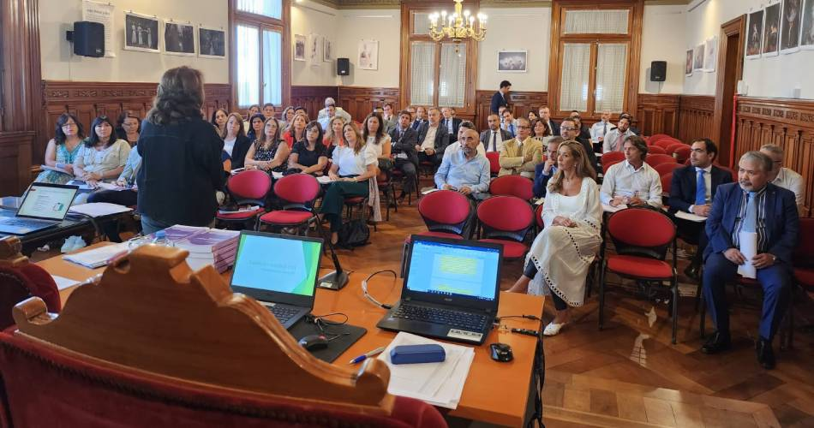
NECESIDAD DE REDISEÑAR LOS PROCESOS
¿HERRAMIENTA DE GESTIÓN JUDICIAL?
ORALIDAD

Slide 4
El Proceso por Audiencias
Ley 10.555 (BO 24/8/18)
IMPLEMENTACION progresiva en las restantes sedes
15/09/2021
EXTENSIÓN A TODOS LOS JUZGADOS Y SEDES (PROVINCIA)
AR 1799/2023 (no vigente)
-7 procesos abreviados
- 58 sedes y localidades
AR 1815 del 03/08/23
-“todos los JUICIOS contenciosos DECLARATIVOS desde el 7/08/23 o no estén a prueba”
- Limitado geográficamente a algunas sedes
LEY 10.855 (B.O 12/1/23).
Art. 1: Autoriza al TSJ: aplicación progresiva a los “demás juicios declarativos”

Slide 5
El antes y después

Slide 6
Sistema por audiencias. VIRTUDES y VICIOS
CONCENTRACIÓN. CELERIDAD
Por exceso: vértigo/falta de fundamentación
Por defecto: burocratización
LENGUAJE SENCILLO
Por exceso: lenguaje vulgar
Por defecto: incomprensión/desobediencia
RESIGNIFICACIÓN DEL ROL DEL JUEZ
Por exceso: autoritarismo
Por defecto: Juez terapeuta/Juez desconectado

Slide 7
EL NUEVO ROL DEL ABOGADO LITIGANTE
La Teoría del Caso
Nuevas habilidades
Relación con la contraparte

Slide 8
EL NUEVO ROL DEL ABOGADO LITIGANTE
Nuevos tiempos procesales
Construir un relato claro y comunicarlo con simpleza

Slide 9
Medición de resultados. período febrero 2019 – junio 2023 Fuente: Justicia córdoba
Audiencias celebradas: 7115
Finalización de juicios: 51% por acuerdo
Duración del proceso: 68% de las AC se realizaron en menos de 4 meses desde la AP

Slide 10
Medición de resultados período febrero 2019 – junio 2023 Fuente: Justicia córdoba
Satisfacción de los usuarios
4186 justiciables encuestados
El 99% satisfechas con el trato recibido
El 97% con haber sido escuchado/a por el/la juez/a.
6407 abogados/as encuestados
El 96% satisfecho con la depuración de la prueba
97% con los intentos conciliatorios del/la juez/a

Slide 11
Muchas gracias!

